Slide 1



Slide 2
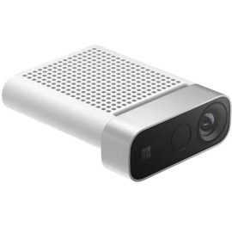

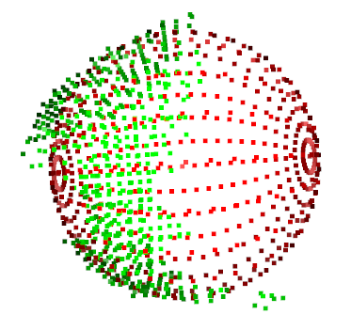
Erstellen einer Punktewolke von der Traube
Anwenden der RANSAC shape-detection
Ergebnis der RANSAC shape-detection
Tiefenkamera Azure Kinect
Punktewolke der Traube
Lokalisierung der einzelnen Beeren
Form und Farbe der Traubenbeere
2
3
1

